Slide 1
Презентация для родителей
младшей группы №2
«Пчёлки»
Есть на свете чудо сад!
В этот сад идти я рад!
Подготовили воспитатели:
Балова О.И., Пачганова И.А.

Slide 2
Уважаемые родители!
Мы рады, что вы нашли время для просмотра нашей презентации.

Slide 3
Есть на свете чудо сад!
В этот сад идти я рад!
ВОТ КАКИМ Я ВЗРОСЛЫМ СТАЛ!
Пачкать брюки перестал.
Знай, сестричка, что твой брат
Ходит нынче в детский сад!
Научился я считать:
Раз, два, три, два, раз, раз, пять…
И рисую на листке
Сколько пальцев на руке.
Я стараюсь кушать сам.
Ну и вкусно кормят там!
А когда сажусь за стол —
Остается чистым пол.
С другом вместе мы едим,
С ним и дом соорудим.
Говорят, что нужно спать –
Ждут подушка и кровать.
Я люблю свой детский сад,
Там всегда и сыт, и рад.
Года через три, поверь,
Школа мне откроет дверь!

Slide 4
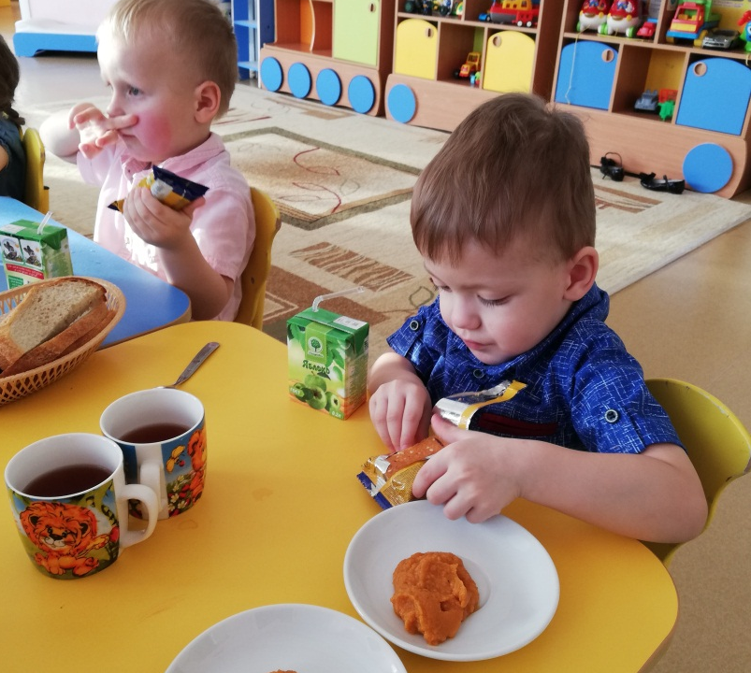
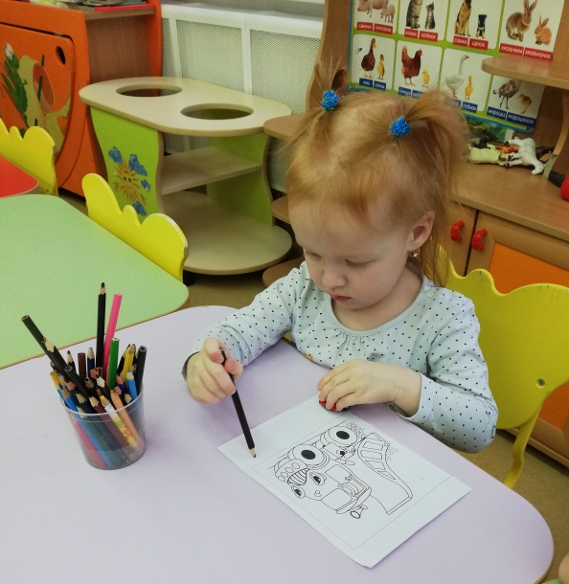

Slide 5
Вот и подошёл к концу учебный год. Каждый из вас обратил внимание на то, как наши дети повзрослели и поумнели. Они уже не малыши, многое знают, многим интересуются, познают окружающий мир. Все чего они достигли - это заслуга, прежде всего
нашей с вами совместной работы.

Slide 6
А теперь немного о том, чем мы занимались в течение этого года. В течение года в работе с детьми использовали современные педагогические технологии (здоровьесберегающая, игровая, ИКТ – технология), образовательная деятельность проходила с использованием телевизора, дидактического материала, магнитной доски, различных игрушек, пособий и др. Наша с вами задача была - развить желание ребенка учиться, познавать новое. Все знания ребёнок приобретал в игре. Любые, даже самые сложные, знания мы старались преподнести ребёнку в игровой форме, где и побегать можно, и сказки услышать, и рассуждать.

Slide 7
Важную роль при этом имела предметно-развивающая среда, в которой проходит воспитательный процесс. Конечно, без Вашей помощи, дорогие родители, мы не обошлись. Нам приятно отметить, что за всё время работы, вы откликались на наши просьбы: принять участие в совместных конкурсах и выставках, праздниках и развлечениях.
Хочется выразить благодарность Вам за понимание, помощь, отзывчивость, за участие в жизни группы. Вы действительно являетесь достойным примером для своих детей, примером доброжелательности, вежливости и отзывчивости.

Slide 8
В этом году, прошли различные выставки, в которых вы приняли активное участие. Порадовали всех нас своей неповторимостью. Каждый участник, каждая семья, проявили фантазию, показали себя как творческие инициативные люди.

Slide 9
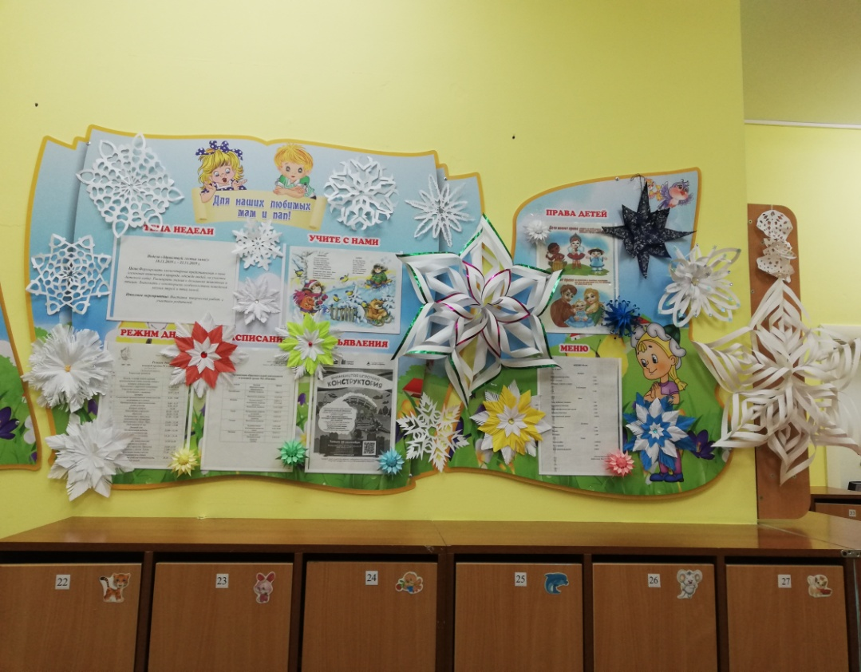
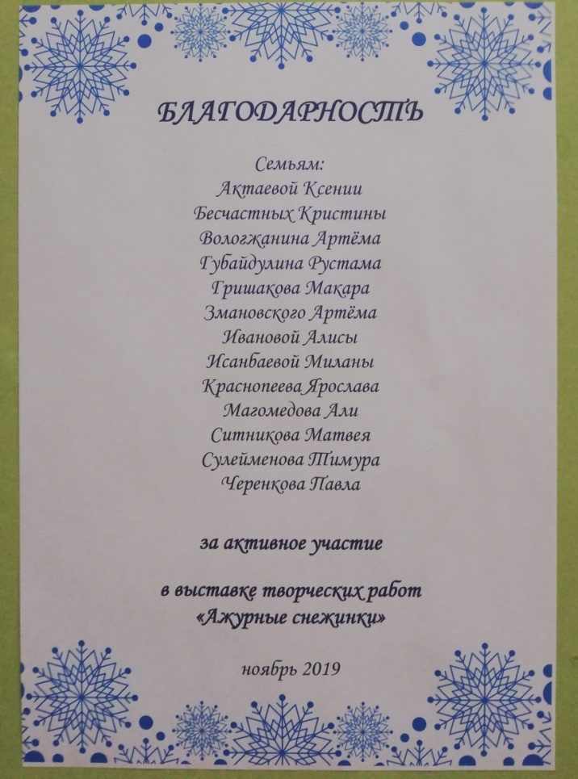
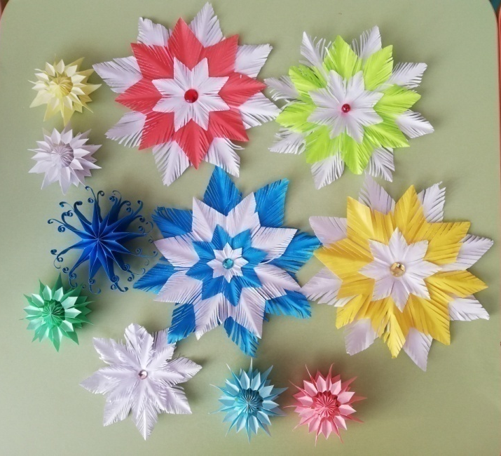
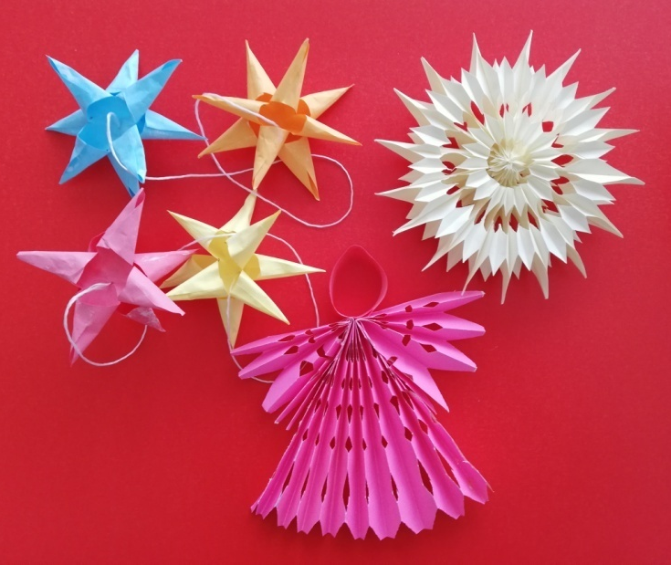
Выставка «Ажурные снежинки»

Slide 10
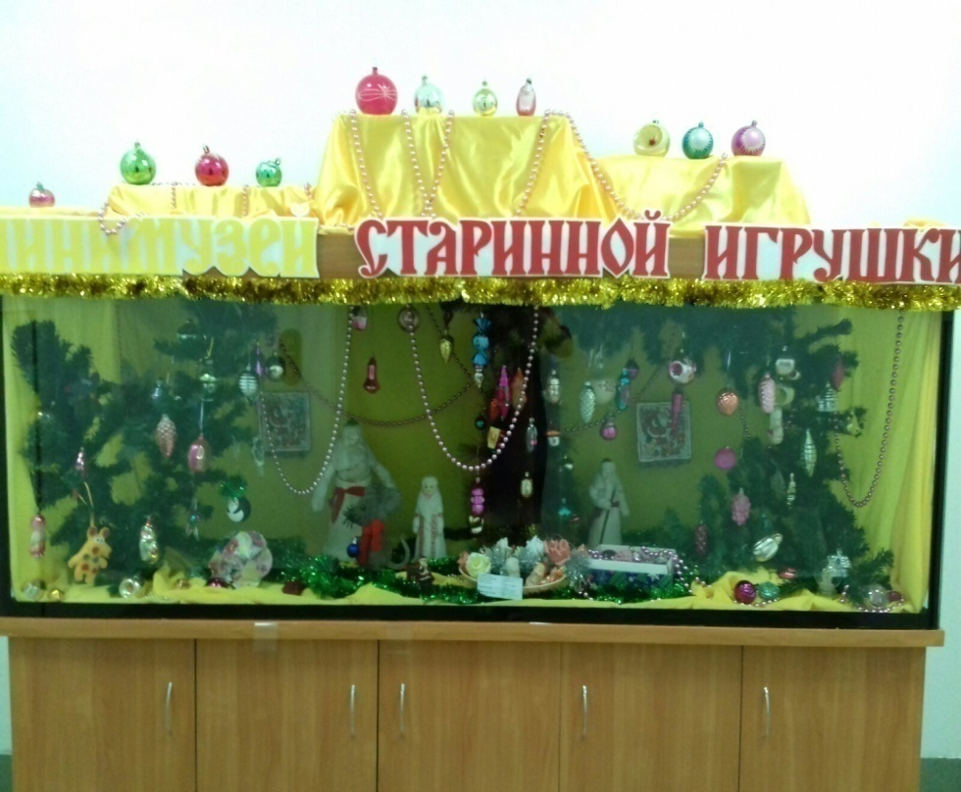
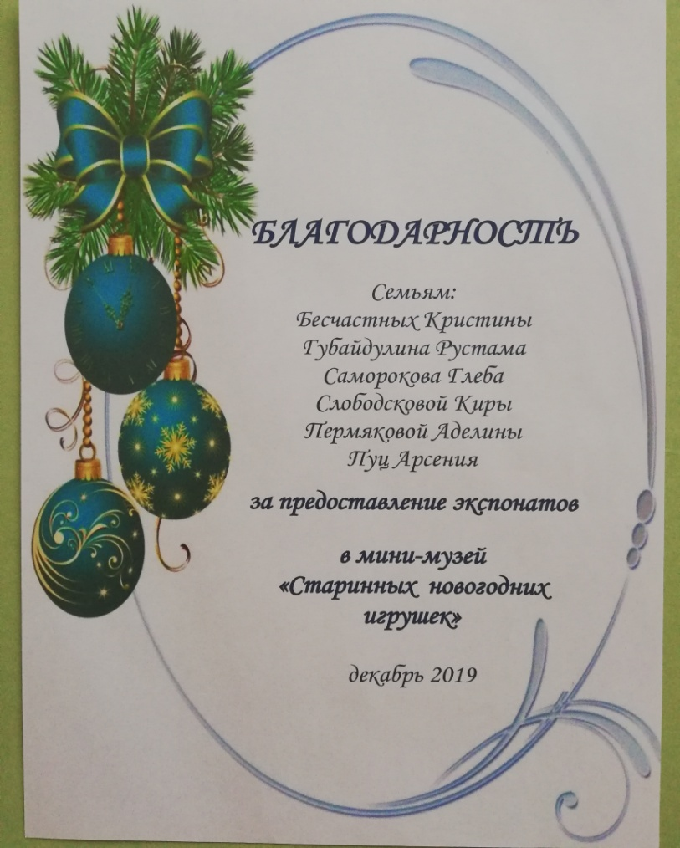
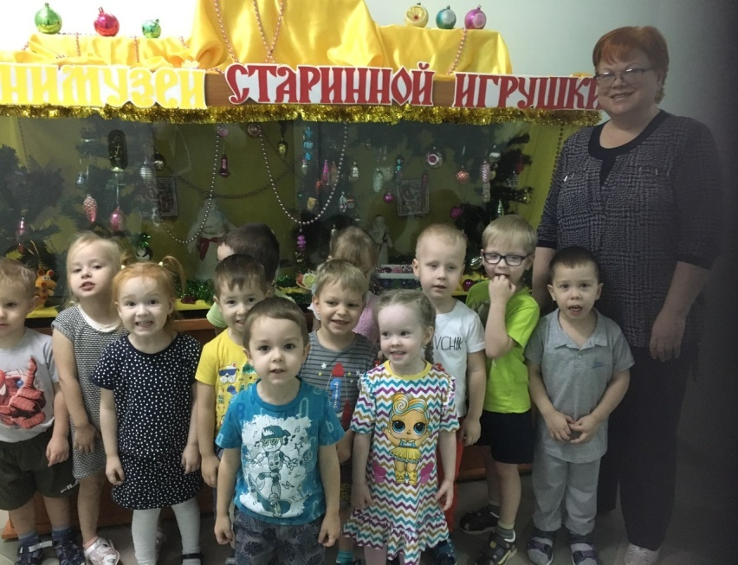

Slide 11
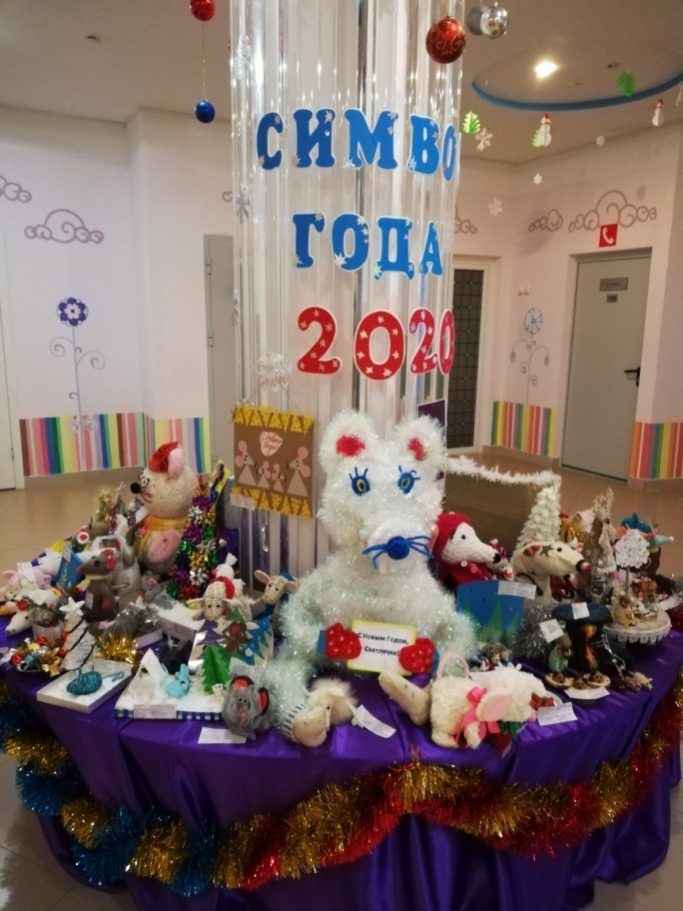
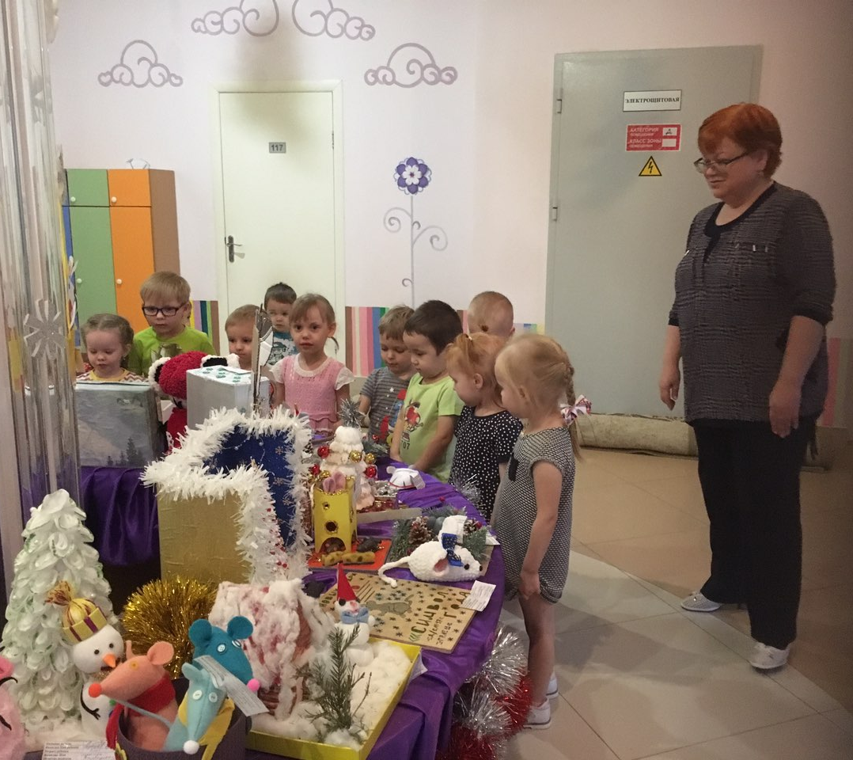

Slide 12
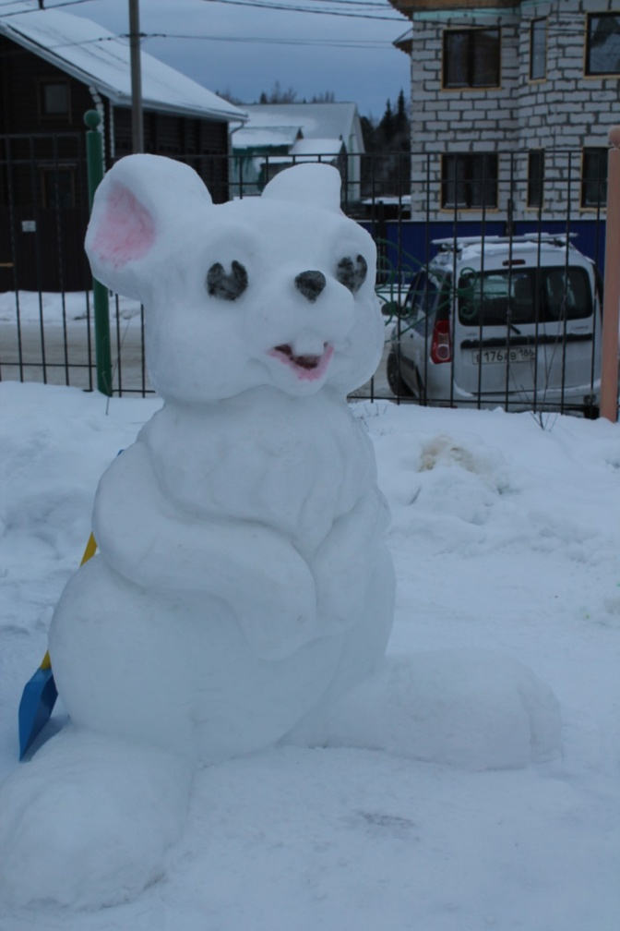

Slide 13
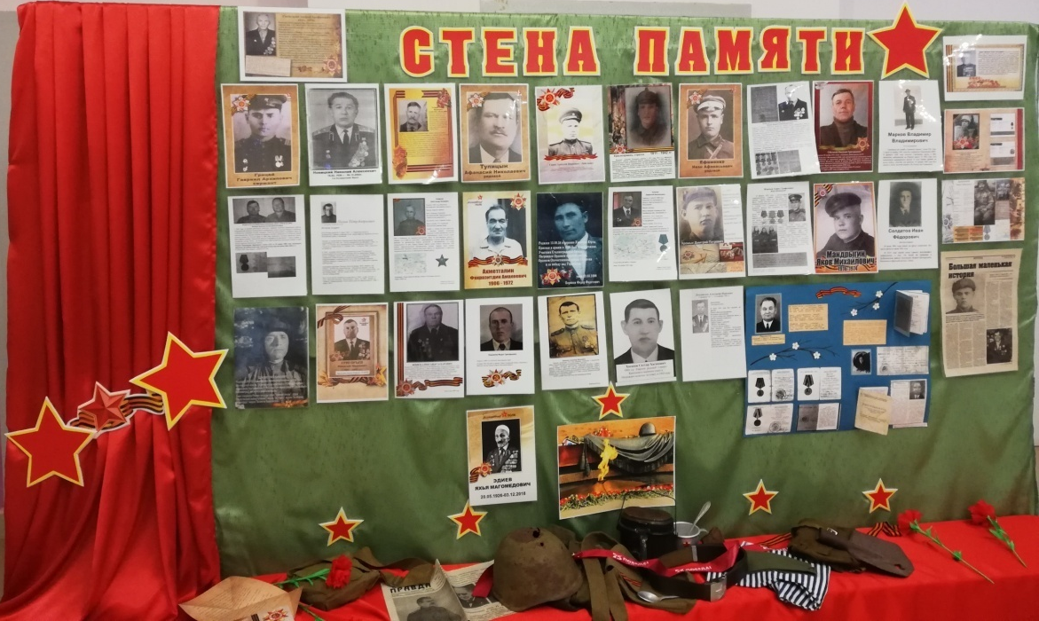
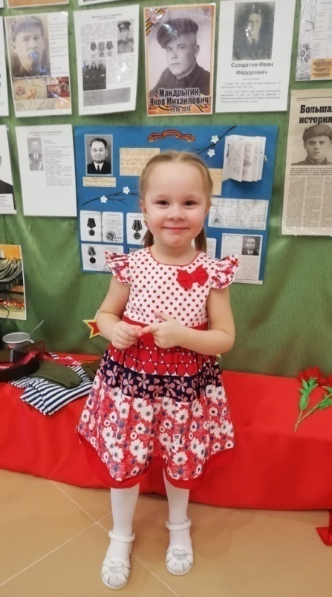
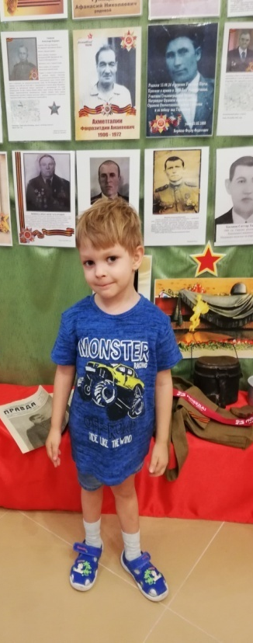

Slide 14
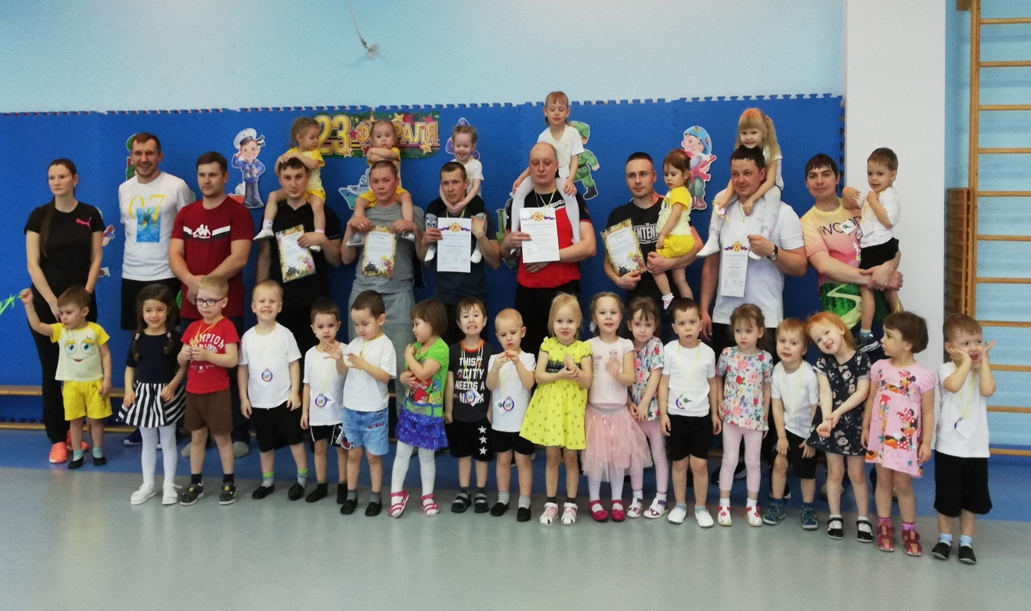
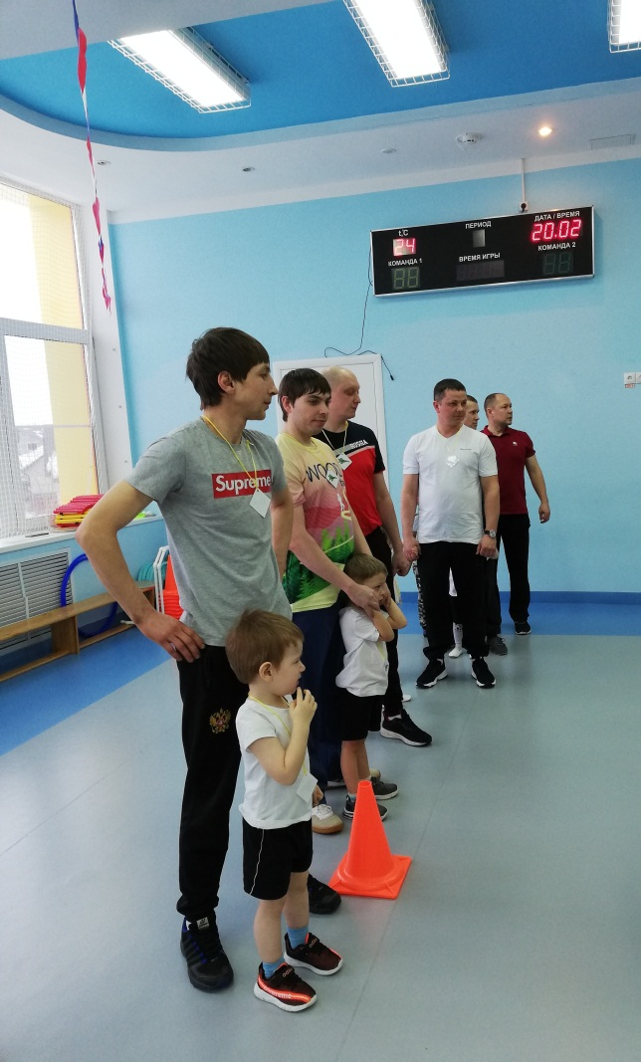
Военно-спортивные состязания «Подрастём и в Армию пойдём»

Slide 15
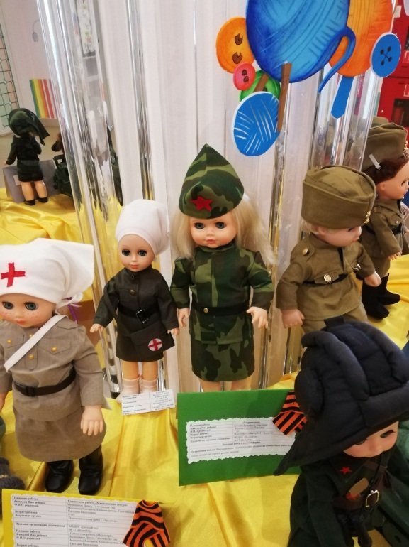
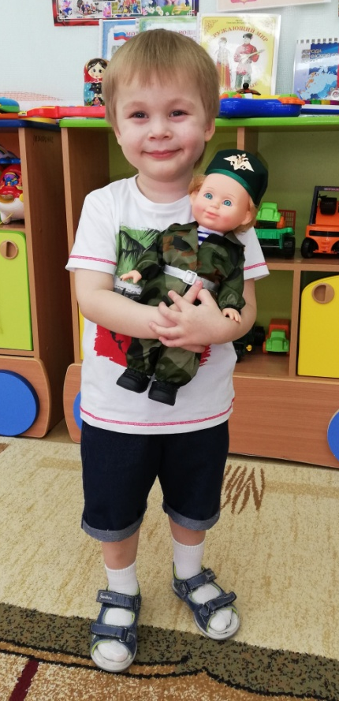
Конкурс «Кукла в военной форме»

Slide 16
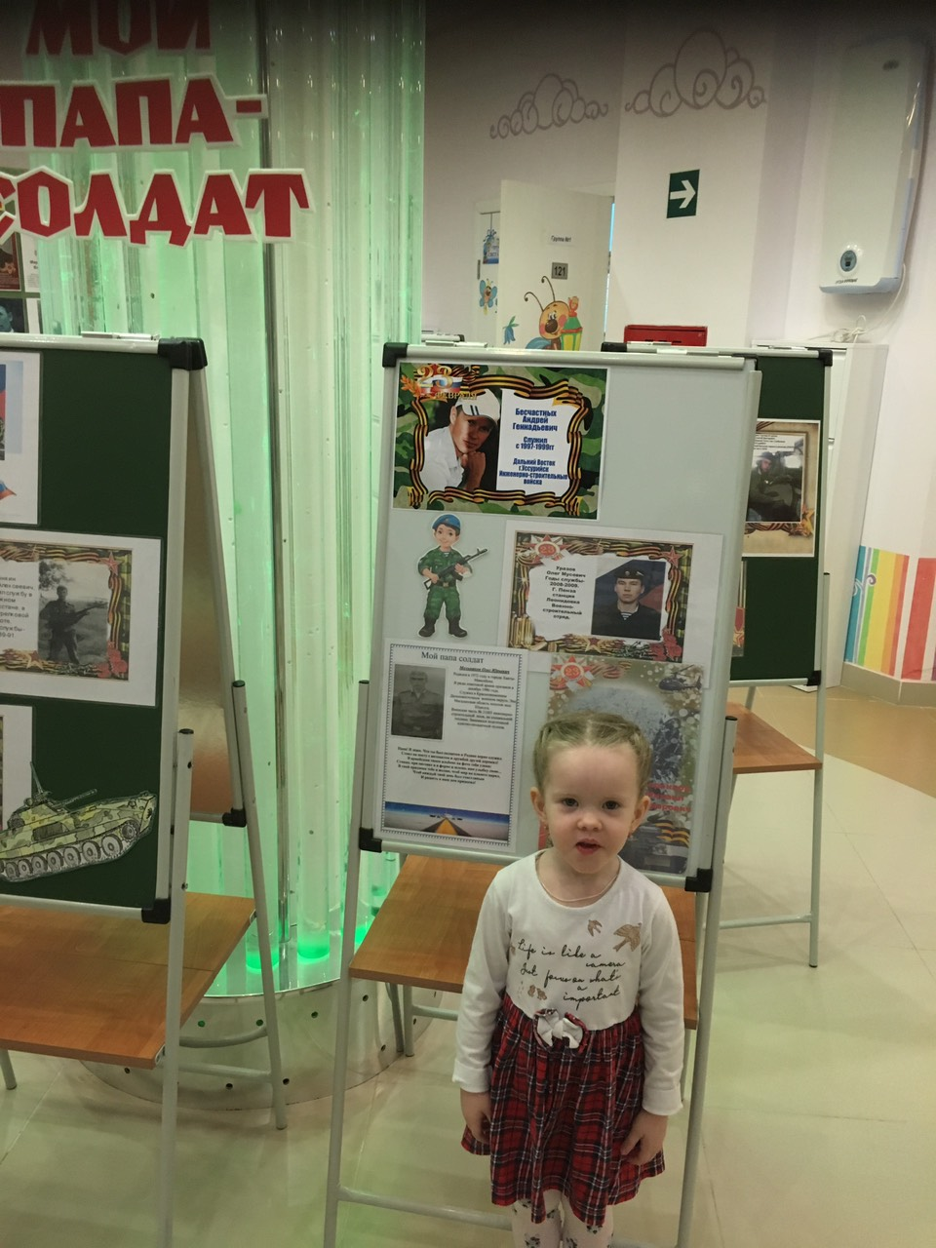
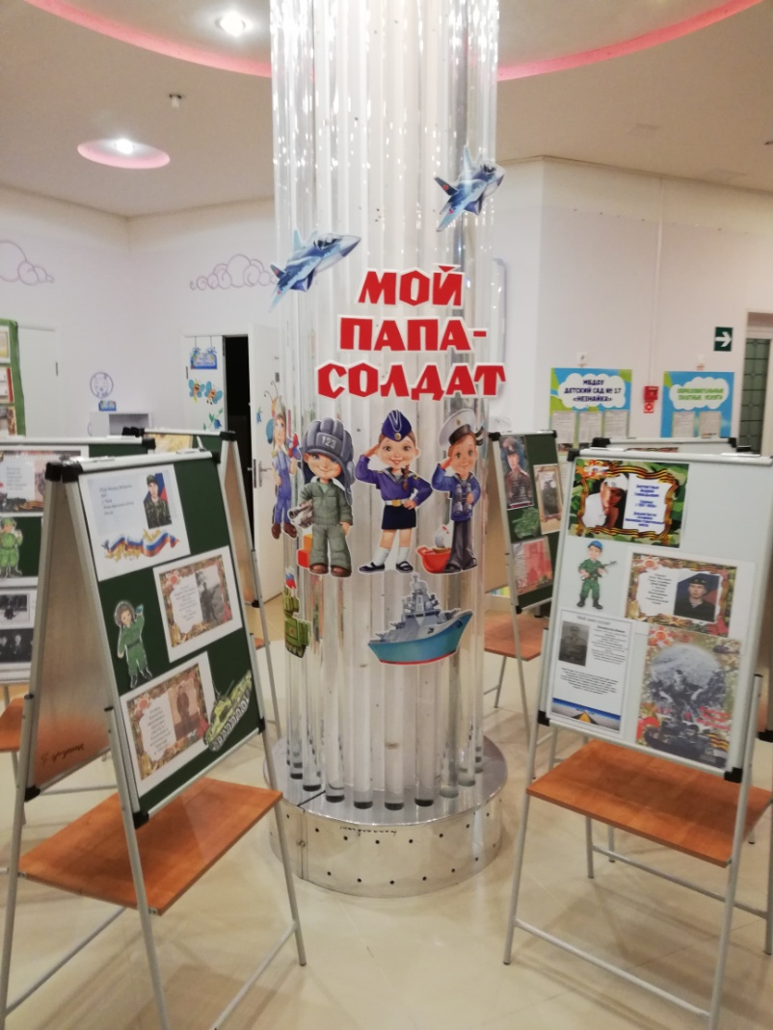

Slide 17
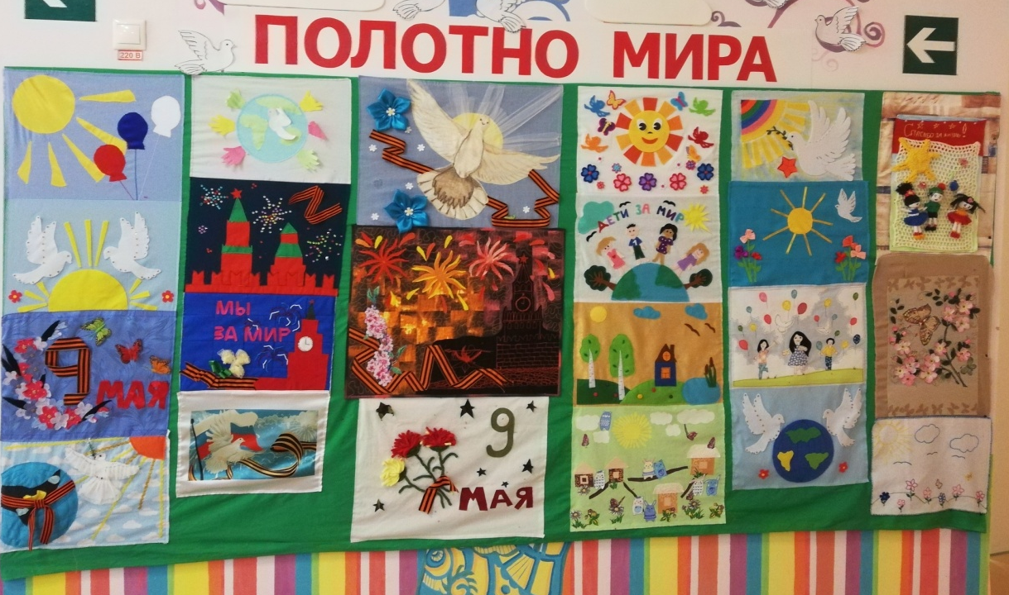

Slide 18
Согласно Федерального государственного образовательного стандарта дошкольного образования (ФГОС ДО) образовательная деятельность ведется по 5 образовательным областям:
• Социально-коммуникативное развитие
• Познавательное развитие
• Речевое развитие
• Художественно-эстетическое развитие
• Физическое развитие

Slide 19
С детьми систематически проводилась организованная образовательная деятельность в соответствии с основной образовательной программой ДО, комплексно-тематическим планированием, и утверждённым расписанием организованной образовательной деятельности. Работа по темам велась не только в организованной образовательной деятельности, но и в режимных моментах и самостоятельной деятельности детей. Поставленные задачи достигнуты в процессе осуществления разнообразных видов деятельности: игровой, коммуникативной, трудовой, познавательно-исследовательской, продуктивной, музыкально-художественной и чтения.

Slide 20
К началу учебного года была создана развивающая среда, которая была разделена на центры с учётом возрастных особенностей детей. Размещение оборудования организовано таким образом, чтобы дети могли, в соответствии со своими интересами и желаниями, свободно заниматься в одно и то же время, разными видами деятельности, не мешая друг другу.

Slide 21
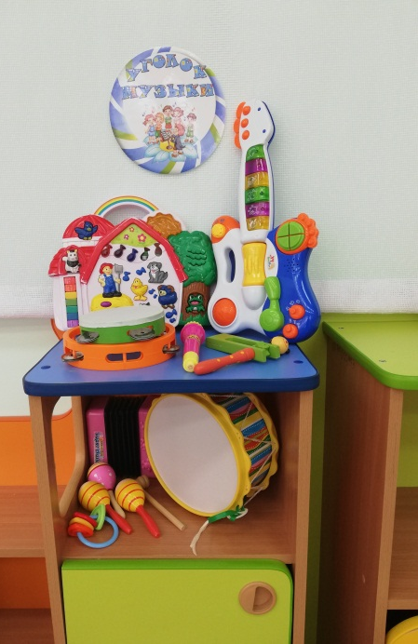
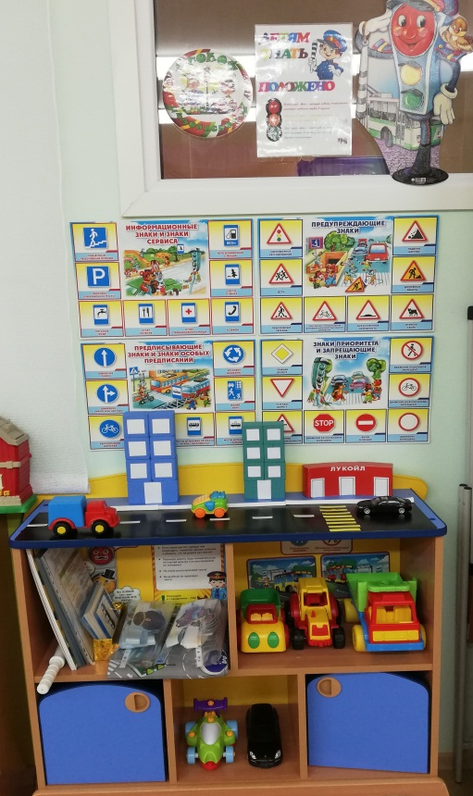
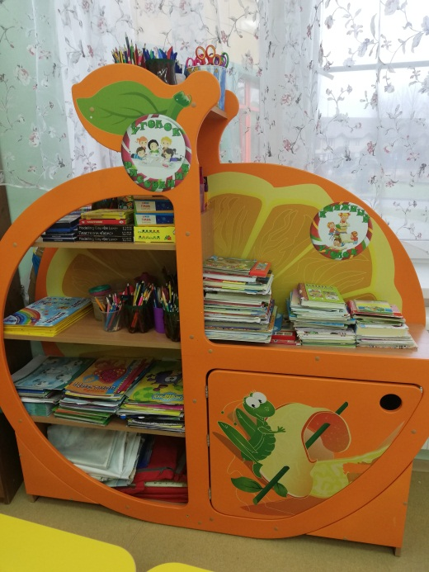
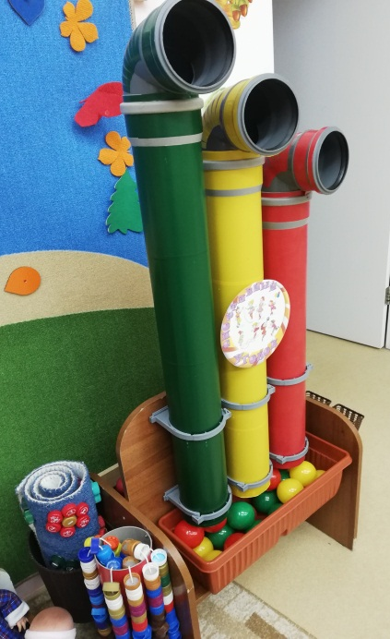
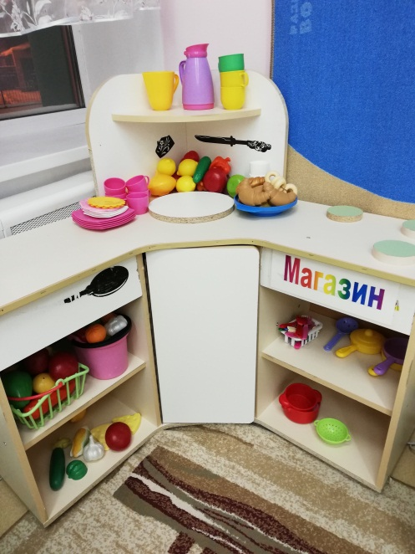
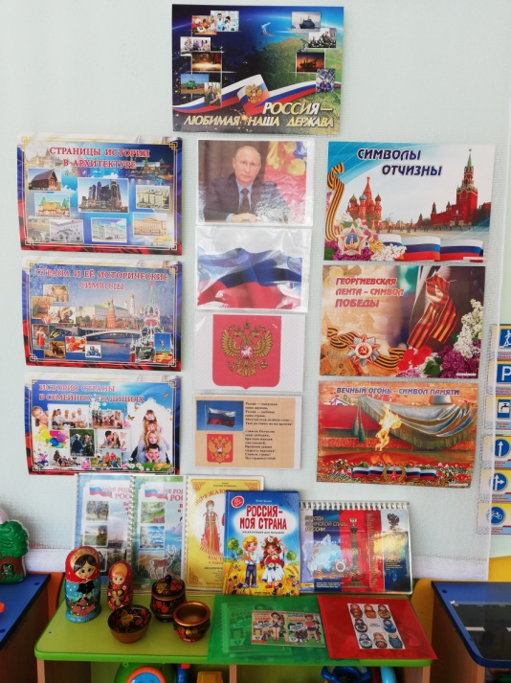
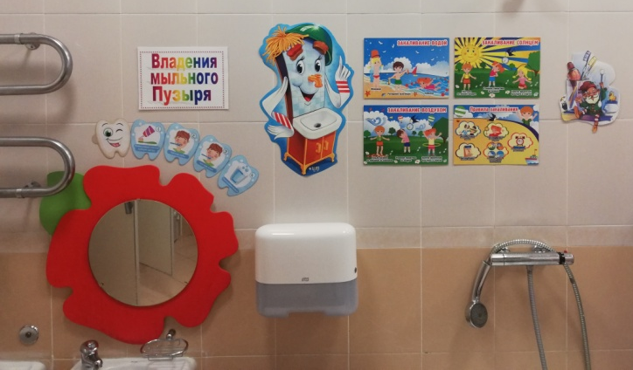
Наша предметно-развивающая среда

Slide 22
Социально-коммуникативное развитие.
Уделяли большое внимание нравственному воспитанию. Воспитывали бережное и доброе отношение к сверстникам и взрослым. Приучали детей общаться спокойно, без крика. Учили детей здороваться и прощаться; излагать собственные просьбы спокойно, употребляя слова «спасибо», «пожалуйста». Приучали детей не перебивать говорящего. Воспитывали отрицательное отношение к грубости и жадности.
Формировали у детей умение не только самостоятельно обслуживать себя, но и приучали поддерживать порядок в игровой комнате, на участке д/сада, на веранде, привлекали к выполнению простейших трудовых действий. Дети активно помогали в уборке игрушек после игры. Будем стараться и дальше развивать трудовые навыки у детей.

Slide 23
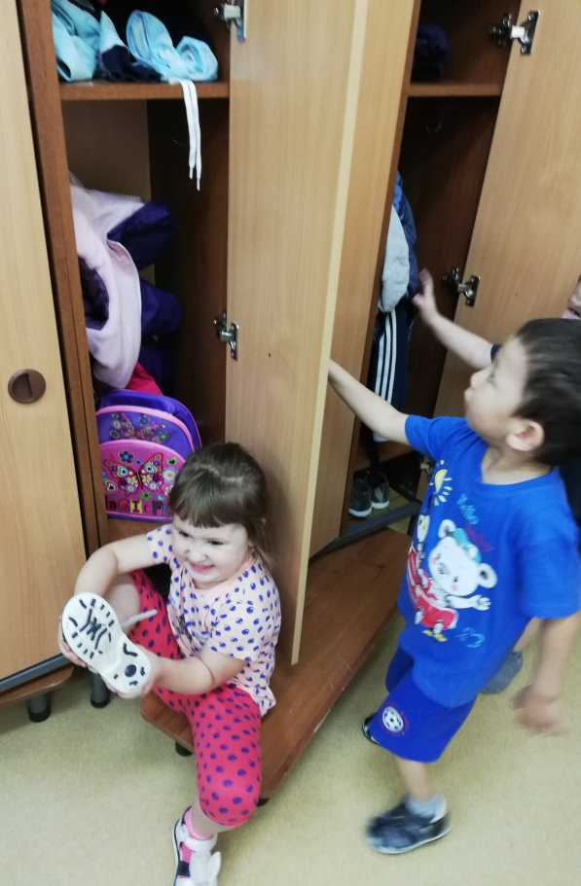

Slide 24
Познавательное развитие.
Работа по окружающему миру осуществлялась систематически и последовательно: мы знакомили детей с предметами ближайшего окружения, с явлениями общественной жизни, с трудом взрослых. В результате все дети различают и называют игрушки, предметы мебели, одежды, посуды, овощи и фрукты. Учили различать и называть диких животных. Знакомили детей с отличительными особенностями животных, птиц, рыб.
Наблюдали за красотой природных явлений (листопадом, снегопадом, цветущими цветами и т.д.), деревьями. Дети знают ель, берёзу, рябину. Формировали бережное отношение к окружающей природе. Предлагали для рассматривания картинки, игрушки, предметы; приучали слушать и слышать рассказ воспитателя; уметь отвечать на заданный вопрос, поделиться информацией. Большинство детей умеют различать предметы по величине и форме; различают понятия «много – мало», «много» и «один». Знают и называют основные цвета.

Slide 25
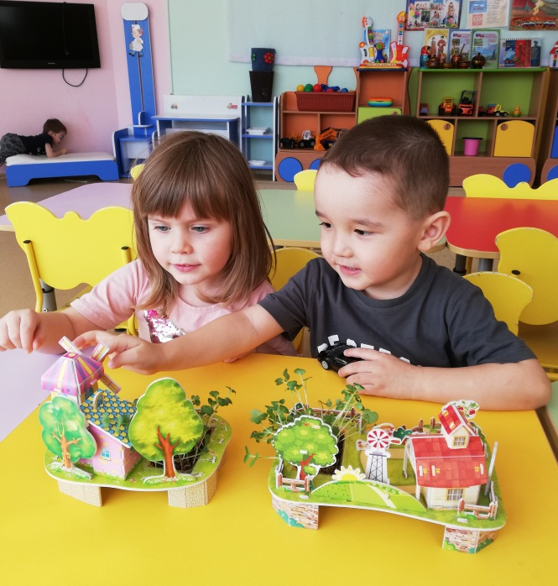
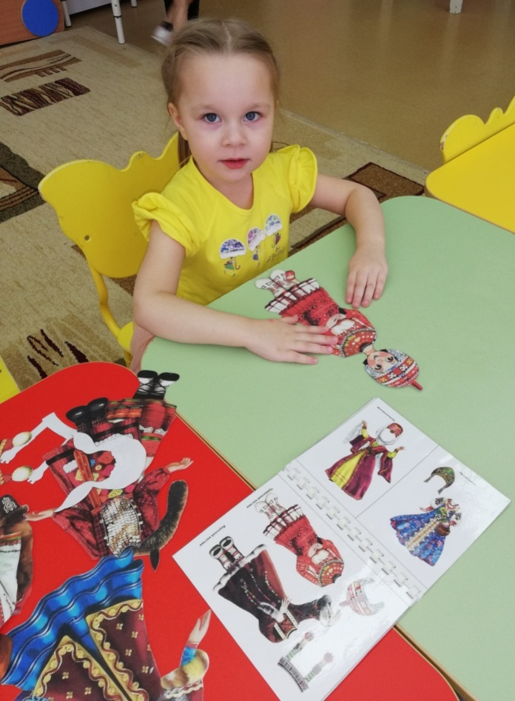
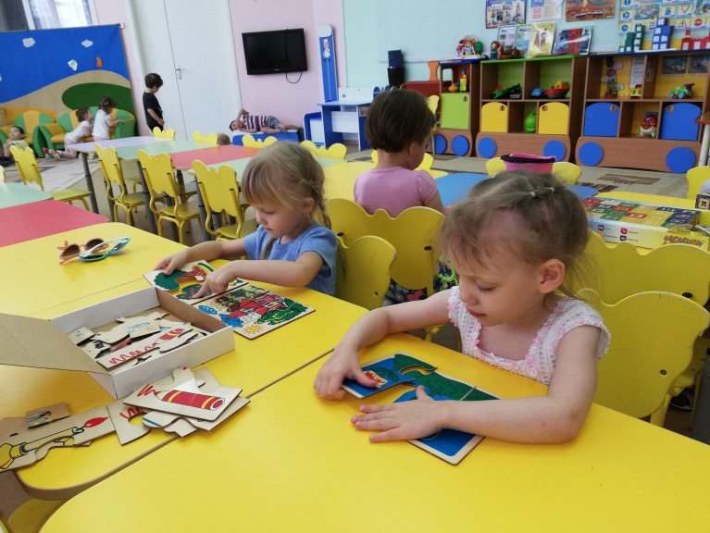

Slide 26
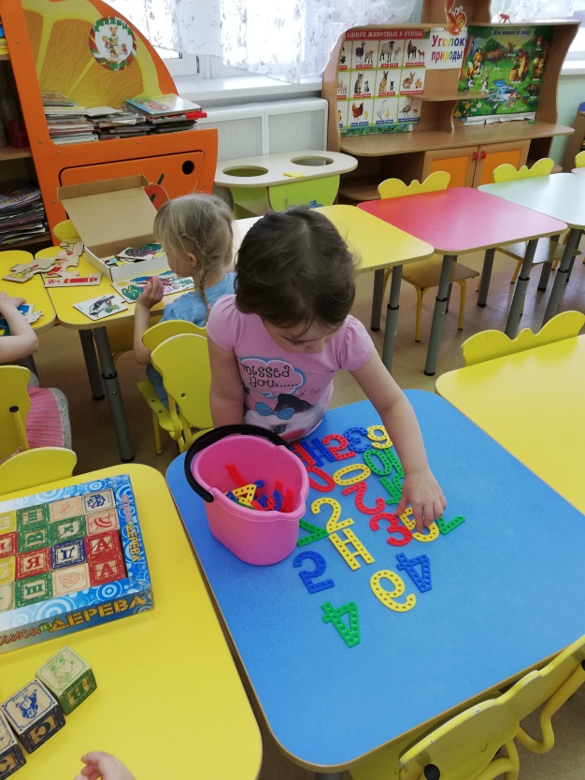
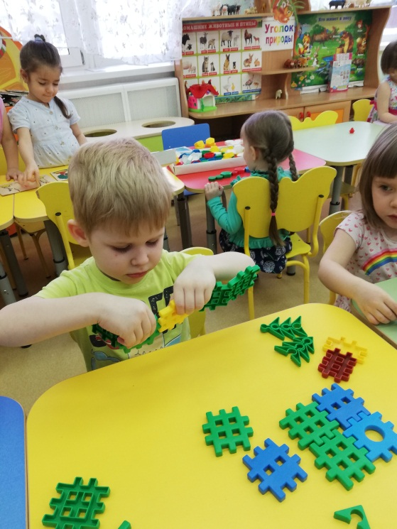
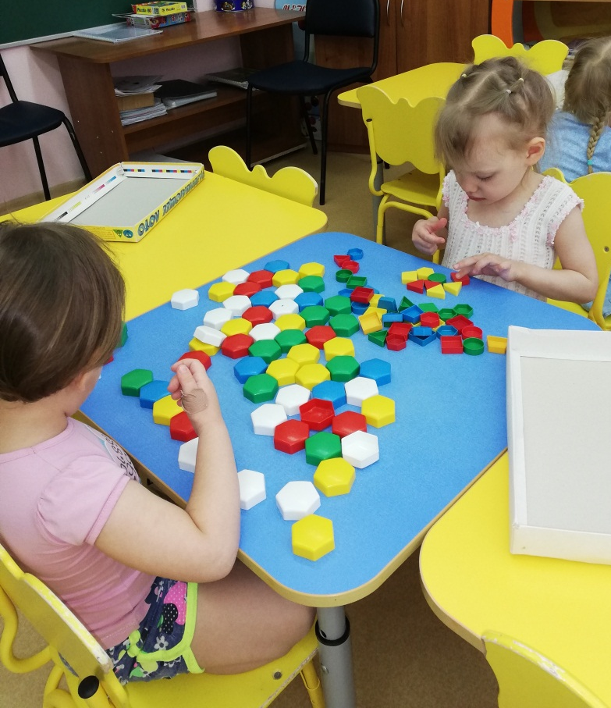
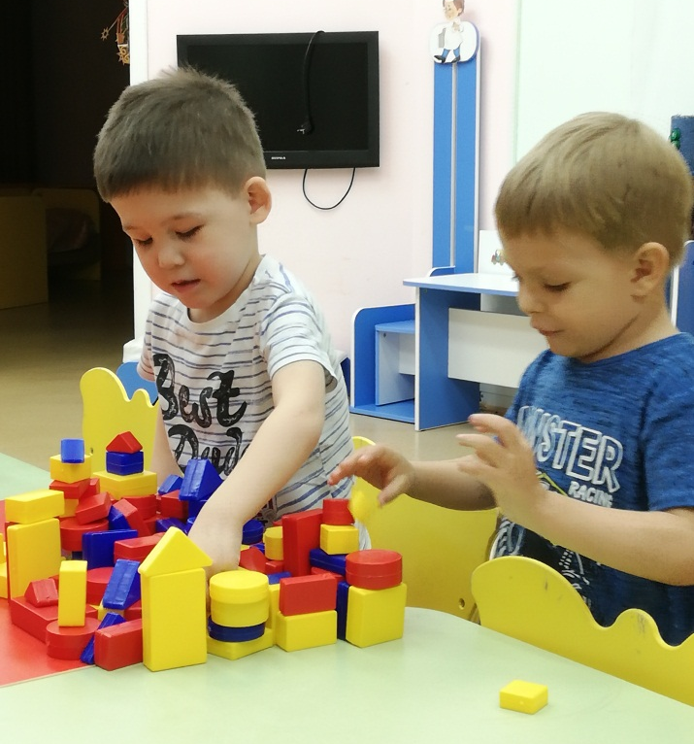

Slide 27
Речевое развитие.
В целях развития инициативной речи, обогащения и уточнения пред­ставлений о предметах ближайшего окружения предоставляли детям для самостоятельного рассматривания картинки, книги, наборы предметов.
На основе обогащения представлений о бли­жайшем окружении продолжали расширять и активизировать словарный запас детей. Уточняли названия и назначение предметов одежды, обуви, головных уборов, посуды, мебели, видов транспорта.
Продолжали учить детей согласовывать прилагательные с существительными в роде, числе, падеже; употреблять существительные с предлогами (в, на, под, за, около).
Во время чтения художественной литературы приучали детей слушать потешки, сказки, стихи, песенки; предоставляли детям возможность договаривать слова, фразы при чтении воспитателем знакомых произведений; читать наизусть потешки и небольшие стихотворения.

Slide 28
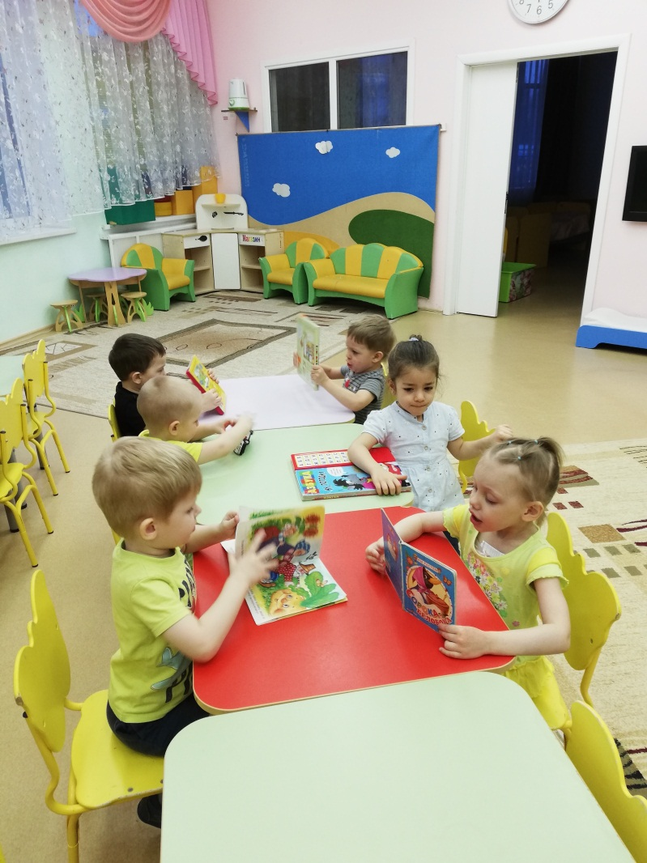
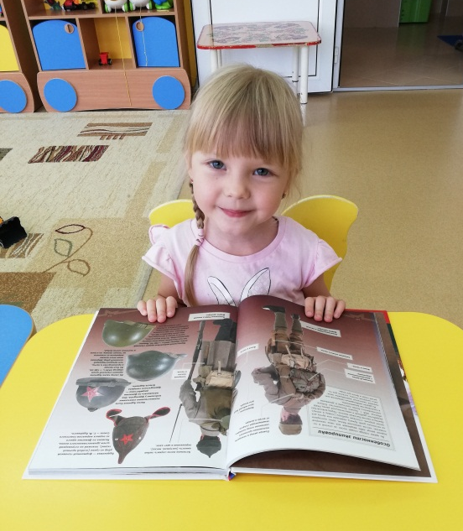

Slide 29
Художественно-эстетическое развитие
Одна из важных задач изобразительной деятельности (рисование, лепка, аппликация) – научить детей оценивать свои работы и работы сверстников. Мы знакомили детей с карандашами, кистью, гуашью; глиной, пластилином учили различать основные цвета красок; учили ритмичному нанесению линий, штрихов, пятен, мазков.
С большим удовольствием дети лепили из пластилина. Мы учили раскатывать комочки прямыми и круговыми движениями, сплющивать шар, сминая его ладонями обеих рук.
Приобщали детей к искусству аппликации, формировали интерес к этому виду деятельности. Учили детей наклеивать изображение на бумагу, аккуратно пользоваться клеем.

Slide 30
Художественно-эстетическое развитие
Нравятся детям игры с настольным и напольным строительным материалом. Мы учили детей конструировать элементарные постройки по образцу и самостоятельно. Строят разнообразные постройки и обыгрывают их, убирают строительный материал после игры на место.
Два раза в неделю проводились музыкальные занятия. Дети разучивали много песен, научились петь хором; выполнять простые танцевальные движения. В группе в течение года мы разучивали детские песни, танцевали под музыку, слушали музыку П.И. Чайковского «Времена года», что произвело на детей большое эмоциональное впечатление: дети погружались в образ зимы-проказницы, входили в образ бури и ветра, танцевали вальс цветов.

Slide 31
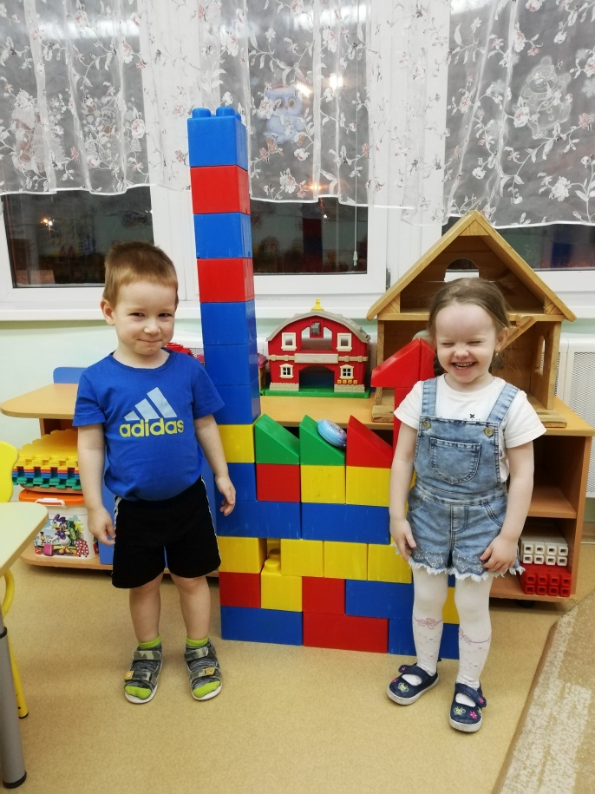
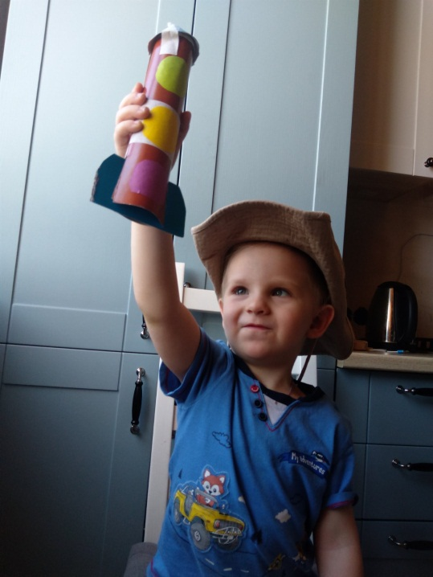
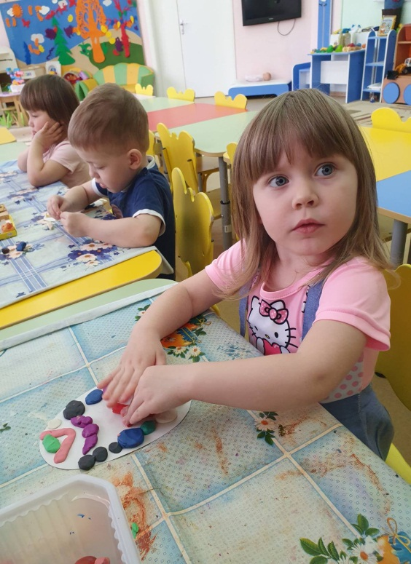

Slide 32
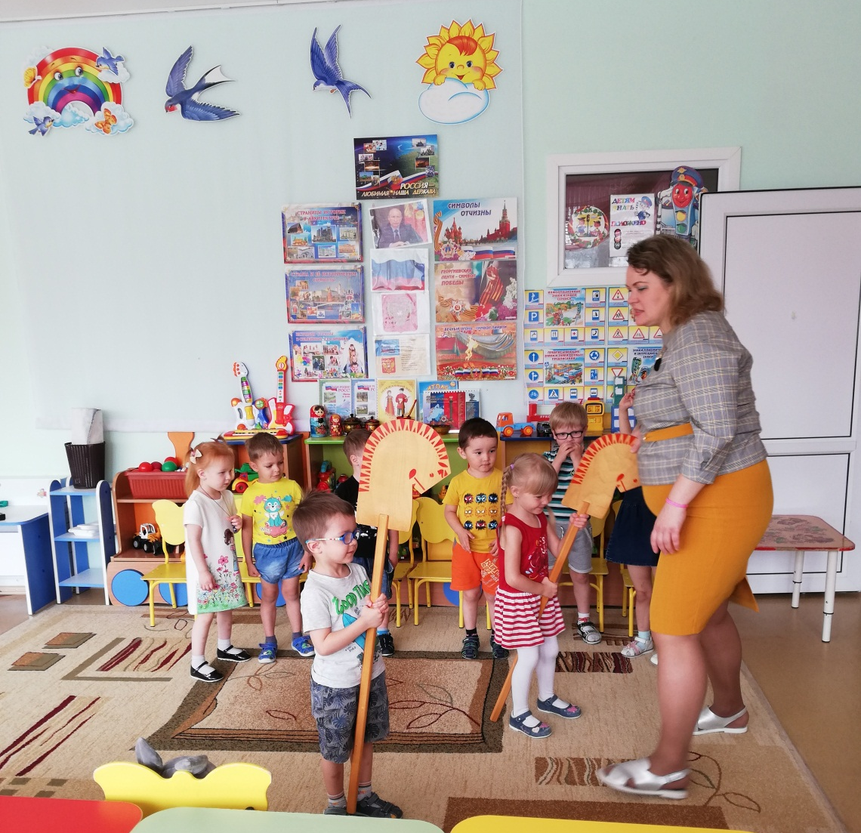
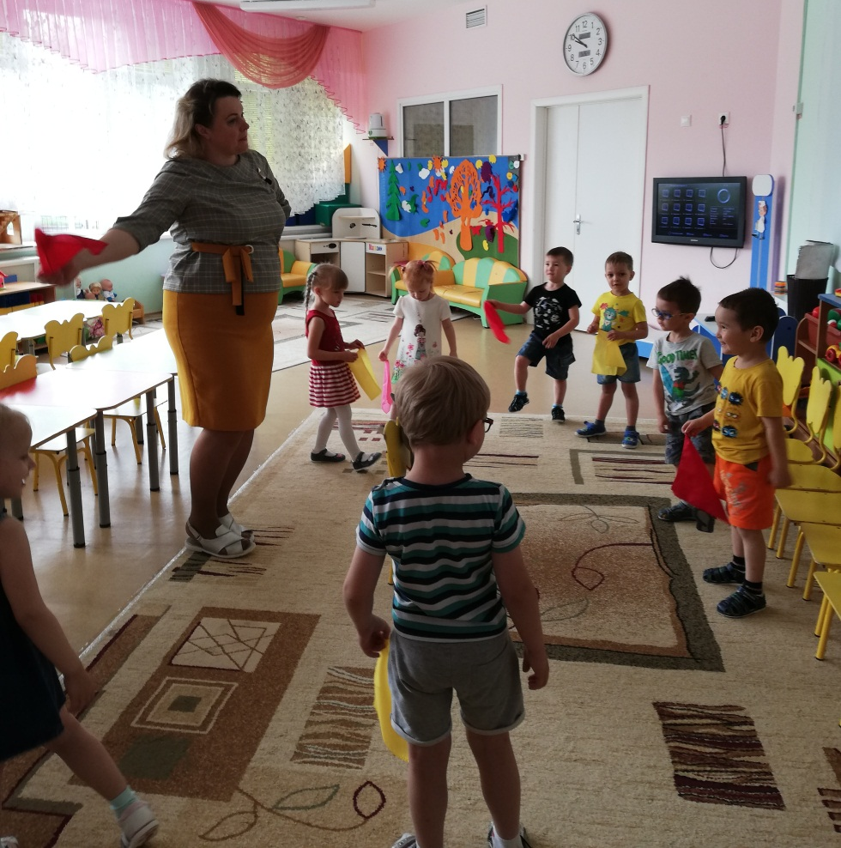

Slide 33
Физическое развитие
В течение всего учебного года создавались условия для укрепления и сохранения здоровья детей. У детей воспитывали интерес к физическим упражнениям, подвижным играм. Ежедневно проводилась утренняя гимнастика, гимнастика после сна, дыхательные упражнения, физкультминутки, хождение босиком по полу, массажным дорожкам, умывание теплой водой, подвижные игры и упражнения в течение дня, занятия по физической культуре. Обеспечивалась охрана жизни и укрепление здоровья детей в систематически организованной двигательной активности, где удовлетворялись потребности детей в движении.

Slide 34
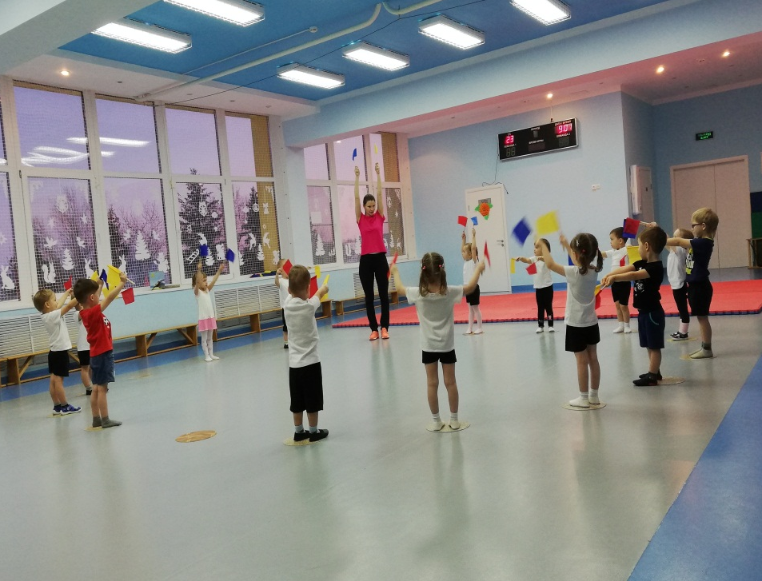
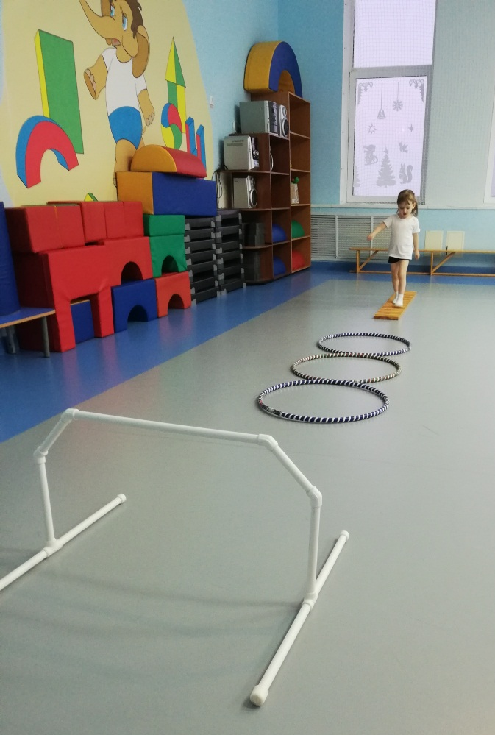
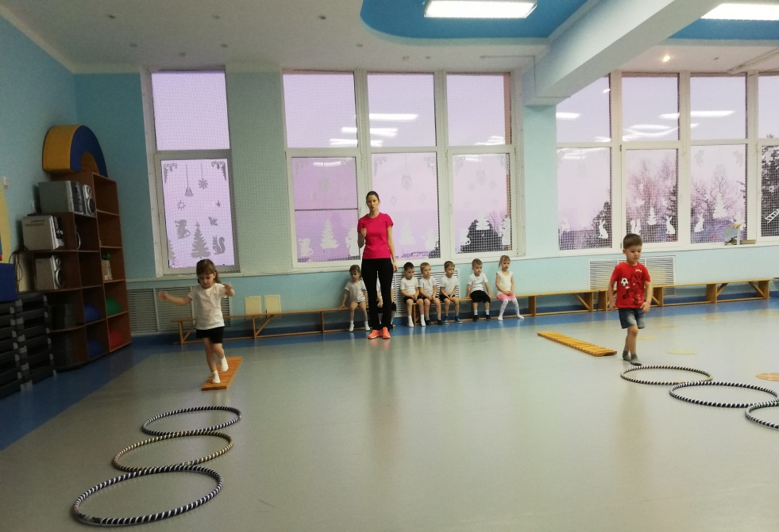

Slide 35
В течении учебного года прошли праздники,
развлечения с детьми и родителями:
Досуг по ПДД «Мы по улице идём!»
Осенний праздник «Зайцы пляшут на поляне»
Новогодний праздник
Развлечение «Прощание с ёлочкой»
Утренник посвященный 8 марта
«Как лисёнок маму искал»
Развлечение «Проводы масленицы»

Slide 36
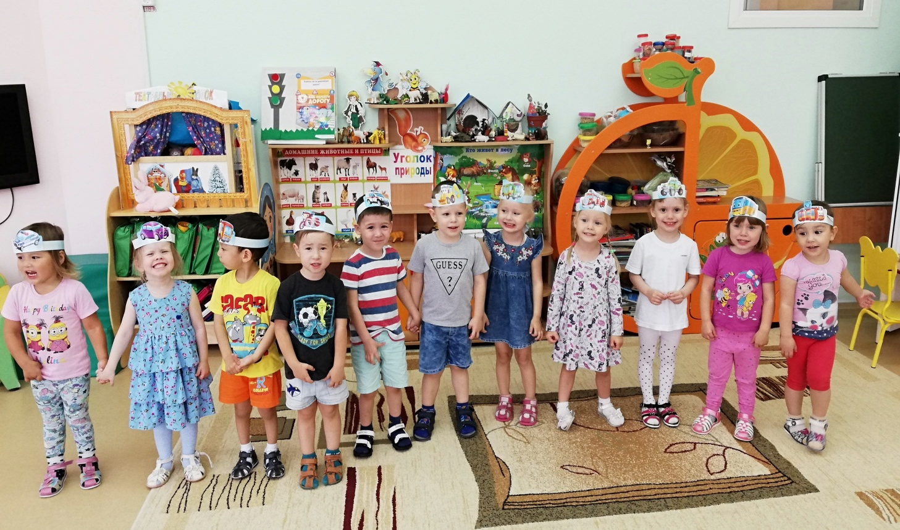
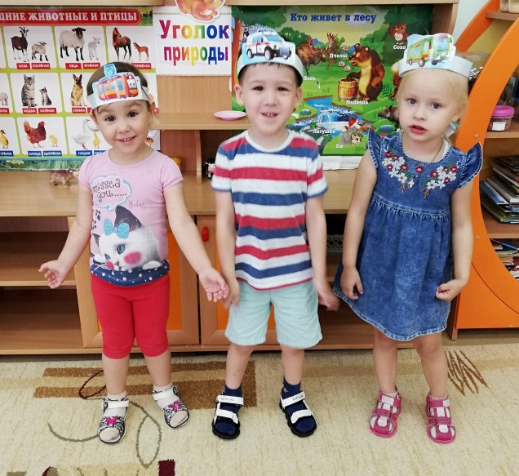
Досуг по ПДД «Мы по улице идём!»

Slide 37
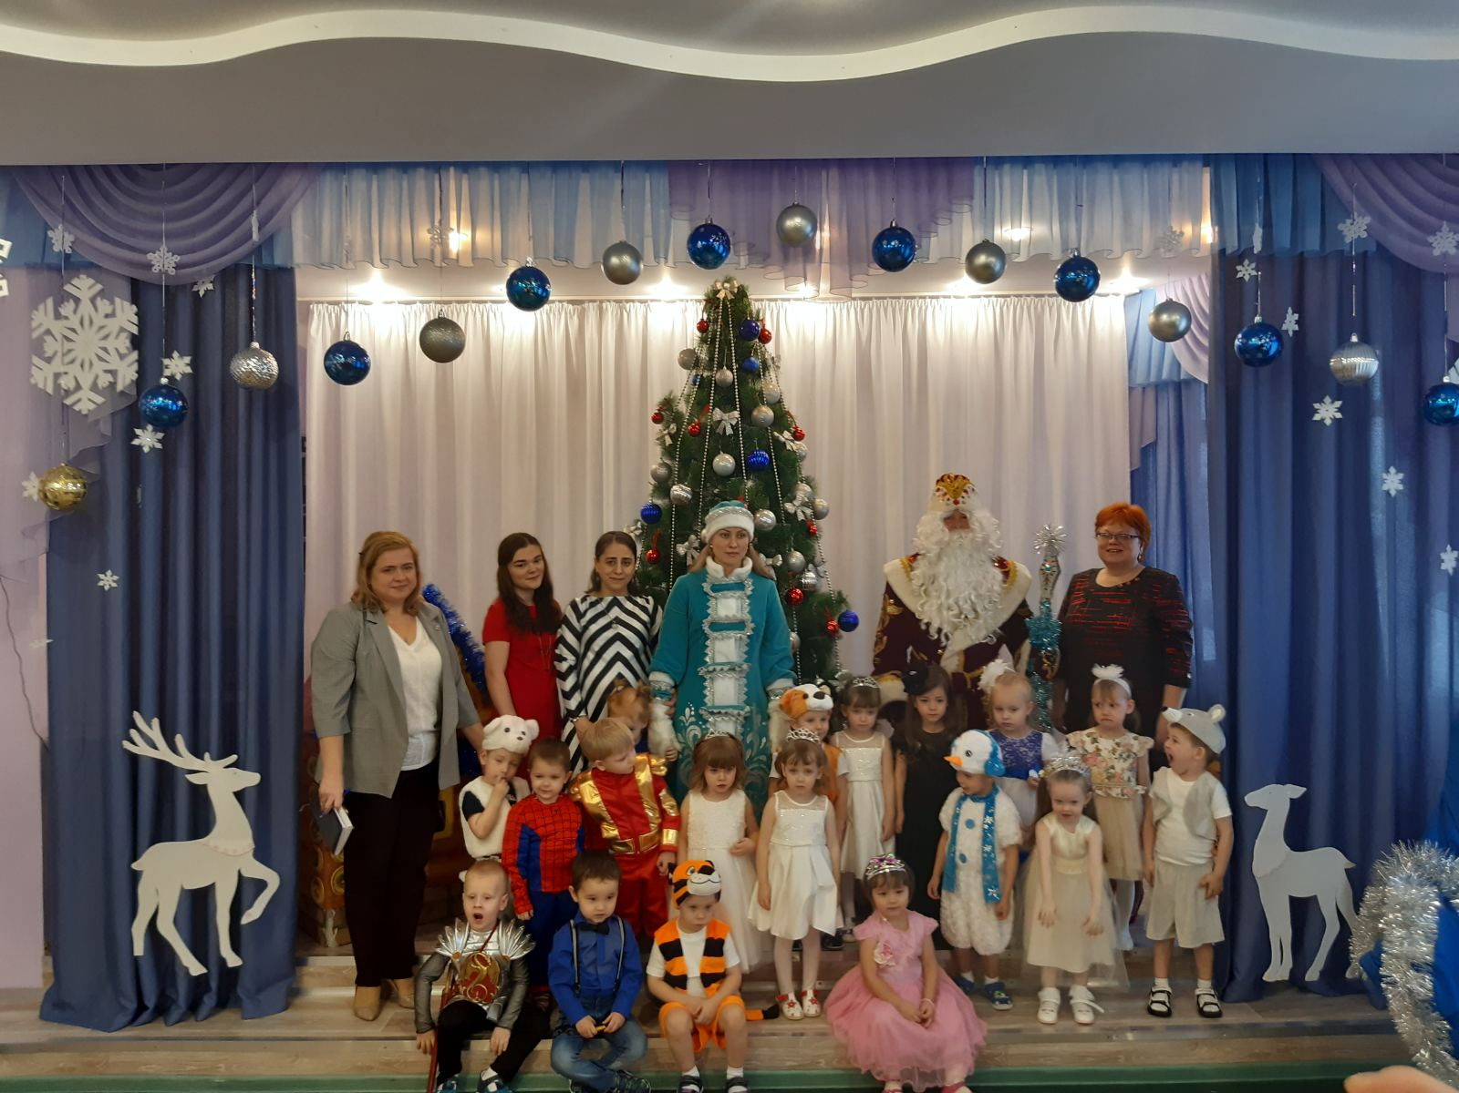
Новогодний праздник
Утренник посвященный 8 марта
Проводы Масленицы

Slide 38
В течении года, мы с детьми принимали активное участие в различных конкурсах и акциях на международном, всероссийском и муниципальном
уровнях.

Slide 39
Наши награды

Slide 40
В мае, мы с детьми принимали участие во всероссийской акции «Окна Победы» и международной акции «Сад Памяти»

Slide 41
Педагогическая диагностика
На начало и конец года проведена диагностика планируемых промежуточных результатов освоения программы детьми. Итоговые результаты диагностики свидетельствуют о среднем уровне освоения образовательной программы и что в целом работа проводилась целенаправленно и эффективно.

Slide 43
Рекомендации для родителей
«С пользой лето проведём!»
Вот и наступило лето. Это прекрасная пора для игр и развлечений, но когда отдых несет в себе и развитие – он становится еще полезнее.
Лето – это масса времени для непринужденных бесед и занятий с ребенком на свежем воздухе. У всех есть возможность гулять с детьми, играть с ними на природе. Важно организовать с детьми игры – полезные для развития, расширяющие кругозор и знания ребенка об окружающей красоте природы.
Поиграйте с детьми:
«Назови деревья». Ребенок называет деревья, растущие во дворе ( лесу, парке, деревне). Совместно с взрослым рассматривают ствол, листья, определяют их цвет, форму, размер.
«Какая трава?». Обратить внимание ребенка на траву, на ее свойства и признаки. Дать ребенку возможность пощупать ее, сравнить между собой.

Slide 44
Рекомендации для родителей
«С пользой лето проведём!»
Поиграйте с детьми:
«Аромат». Предложить ребенку понюхать различные растения: цветы, траву, листья деревьев, кору. Это развивает чувство обоняния, а если ребенок будет подбирать к каждому аромату прилагательные, то расширится и активный словарь.
«Построй фигуру». Загорая на пляже или играя в песочнице, предложите ребенку построить замки: высокий, ниже и низкий. Прорисовать окошки определенного количества(формы). Пусть ваш малыш назовет все фигуры, пересчитает окна, двери. Сделает крышу заданной формы и т.д. Это способствует математическому развитию и навыку счета.
«Опыты с песком». Интересно для детей провести элементарные опыты с песком. Экспериментируйте, добавляя разное количество воды и главное описывайте весь процесс словами, используйте прилагательные и глаголы в зависимости от консистенции песка (сырой, мокрый, жидкий, сухой, лепится, рассыпается и т.д.)

Slide 45
Рекомендации для родителей
«С пользой лето проведём!»
Поиграйте с детьми:
«Съедобное – несъедобное». При броске мяча, ребенок его ловит, если прозвучало только съедобное.
«Жук и бабочка». Рассмотрите насекомых и найдите отличия: бабочка белая, желтая, крылышки тонкие; жук меньше бабочки, крылья жесткие; бабочка летает, жук ползает, летает, жужжит и т.. Аналогичным способом можно сравнить другие объекты природы.
Проводя игры и упражнения с детьми, важно, чтобы дети отвечали полным ответом, верно проговаривали слова, правильно строили предложения и могли аргументировать ответ.
Старайтесь поощрять ребенка добрым словом, улыбкой, одобрением. Играйте больше, будьте с ребенком позитивны и радуйтесь его успехам. Здорового и полезного вам лета!

Slide 46
Вот и подошла к концу наша презентация.
Хотим вам выразить благодарность
за помощь и сотрудничество в течение года.

Slide 47
СПАСИБО
ЗА ВНИМАНИЕ

